Slide 1
FERNSEHTURM et AMBIANCE GENERALE

Slide 2
De JONATHAN AMERIC
4ème 3

Slide 3
La Fernsehturm
Splendide chef-d’œuvre appelé « l’asperge » par les Berlinois, que nous côtoyions chaque jour, sans vraiment y prêter attention.
Ses 365 mètres de haut sont visibles de n’importe quel point de la ville.
Inaugurée en 1969, cette immense flèche est vite devenue le monument le plus visité de la capitale (45 millions de visiteurs depuis sa création !).
Pour son 30ème anniversaire, elle a eu droit à un « petit » coup de peinture. Pas moins de 50 tonnes de peinture pour un lifting sur 9000 m2.
Commencée en 1991, la rénovation complète du bâtiment a coûté la bagatelle de 50 millions d’euros.
Avec la nouvelle antenne, la demoiselle a gagné 3 mètres.
Quant au café, également situé dans la boule d’acier de 32 mètres de diamètre (près de 5000 tonnes), il est monté sur une partie mobile effectuant un tour complet en 30 minutes.
La vue porte jusqu’à 40 Km.

Slide 4
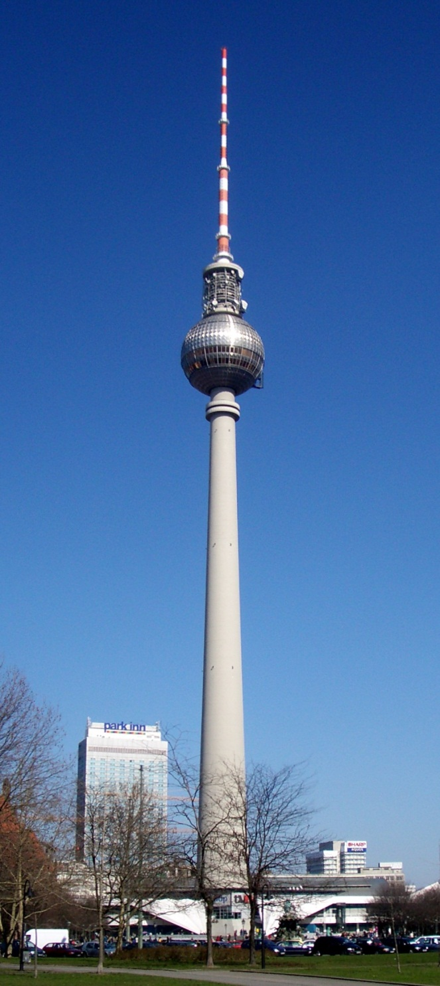
La FERHRSEHTURM

Slide 5
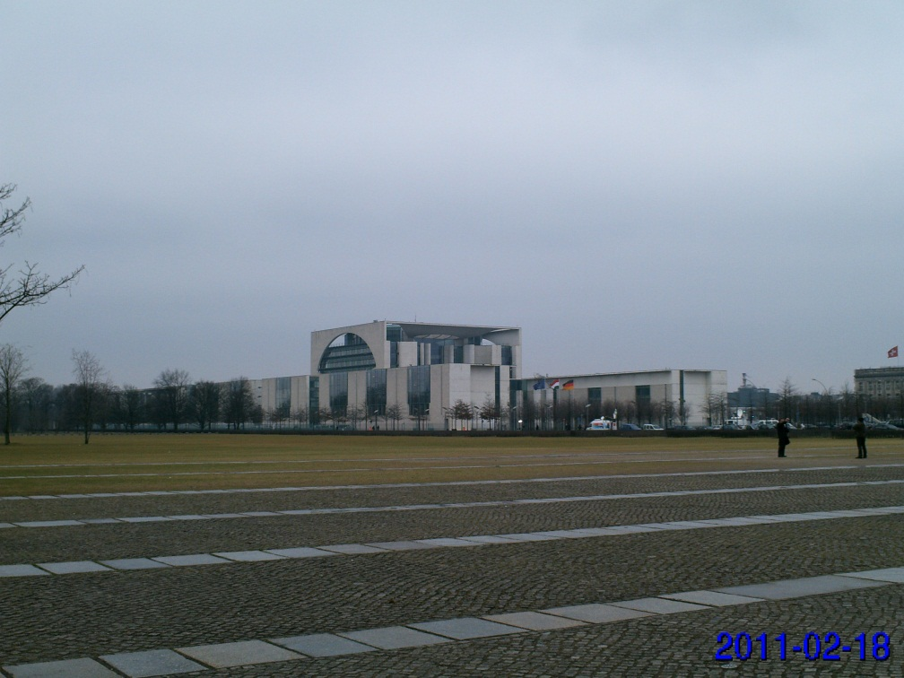
Les visites en groupe étaient très instructives et se maintenaient, la plupart du temps, à l’extérieur.
Le temps, en revanche, était assez maussade et enlevait, certaine fois, tout le charme que le quartier offrait d’habitude en période ensoleillée.
Un simple rayon de soleil aurait suffit!!!

Slide 6
Pour ce qui est des repas, nous mangions toujours dans un lieu couvert, à l’intérieur d’un musée, ou bien en marchant dehors, tout en nous rendant quelque part.
Les temps libres étaient très bien organisés et nous permettaient de découvrir les environs par nous même, tout en faisant les nombreuses boutiques des grands immeubles, en nous intéressant plus particulièrement de notre point de vue aux monuments importants sans qu’une seule et même personne donne ses impressions.
Quant aux déplacement, de bonnes chaussures étaient nécessaires. Berlin, c’est grand.
C’est pourquoi nous prenions assez souvent les transports en commun.
Les bus, eux, étaient toujours empruntés par les Berlinois et malgré deux étages, les places se faisaient rares. La fréquence des bus était régulière et l’attente ne pesait pas durement (excepté quand il pleuvait).
Le métro, était autant emprunté aux heures de pointes que les bus, mais restait déserté une bonne partie de la journée (cela dépend si la ligne est une artère principale ou non). La propreté des quais de métro étaient remarquable !!! (on aurait pu « lécher » le sol)
Le train, lui, a toujours acheminé les Berlinois qui se rendaient sur leurs lieux de travail.

Slide 7
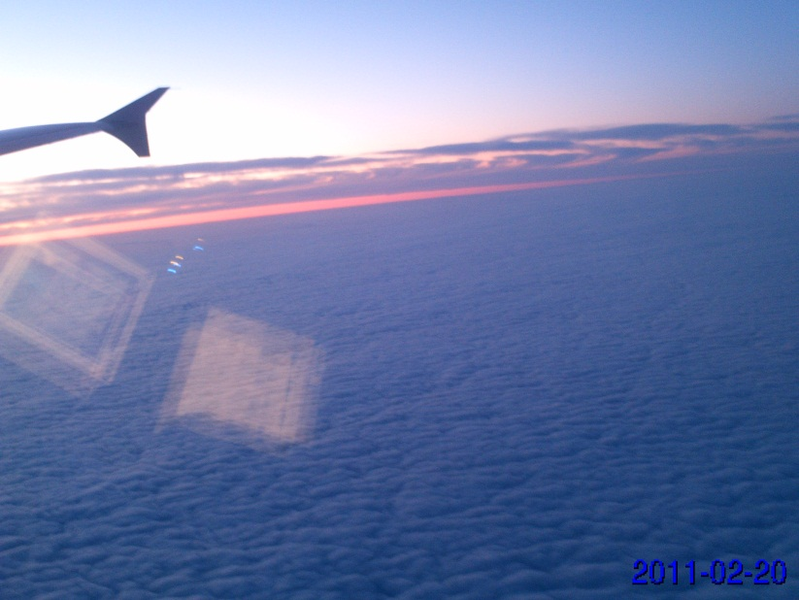
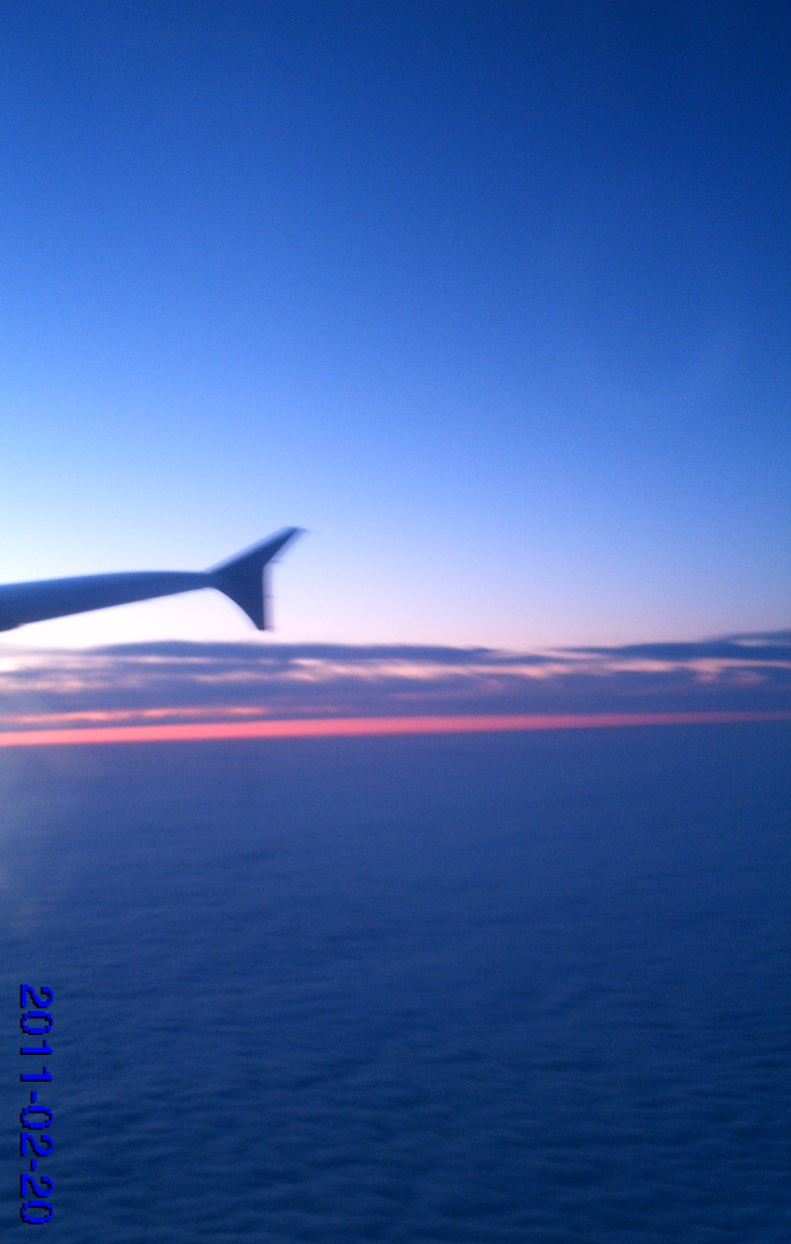
Quant à l’avion, l’aller comme le retour se sont très bien passés.
NUAGES

Slide 8
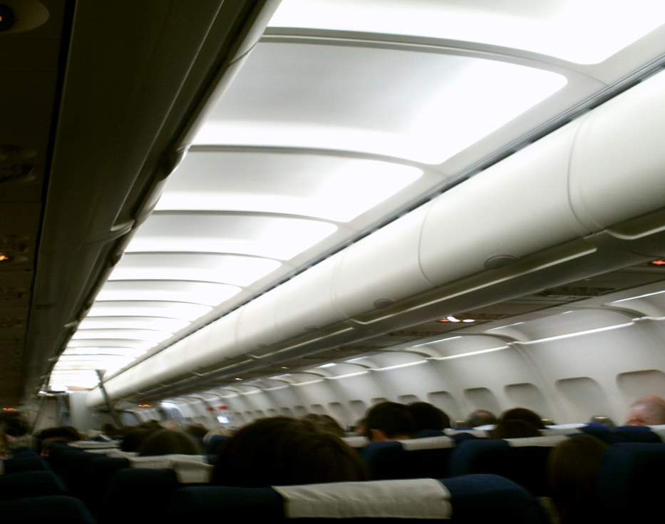
INTERIEUR DE L’AVION

